Slide 1


Lelki növekedés ösztönzése és mentorálása
Szombatiskolai tanítók (beszélgetésvezetők) képzése

Slide 2
https://ebo.kre.hu

Slide 3
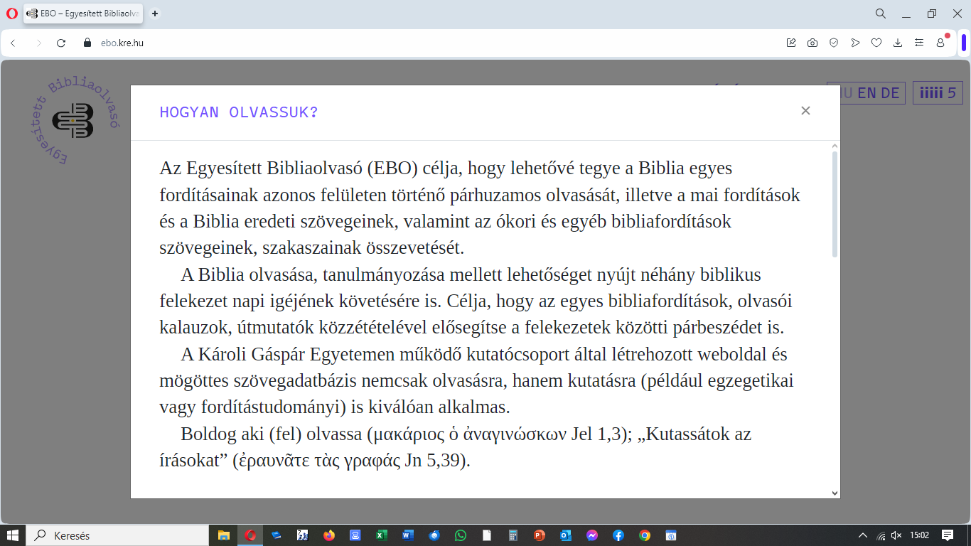

Slide 4
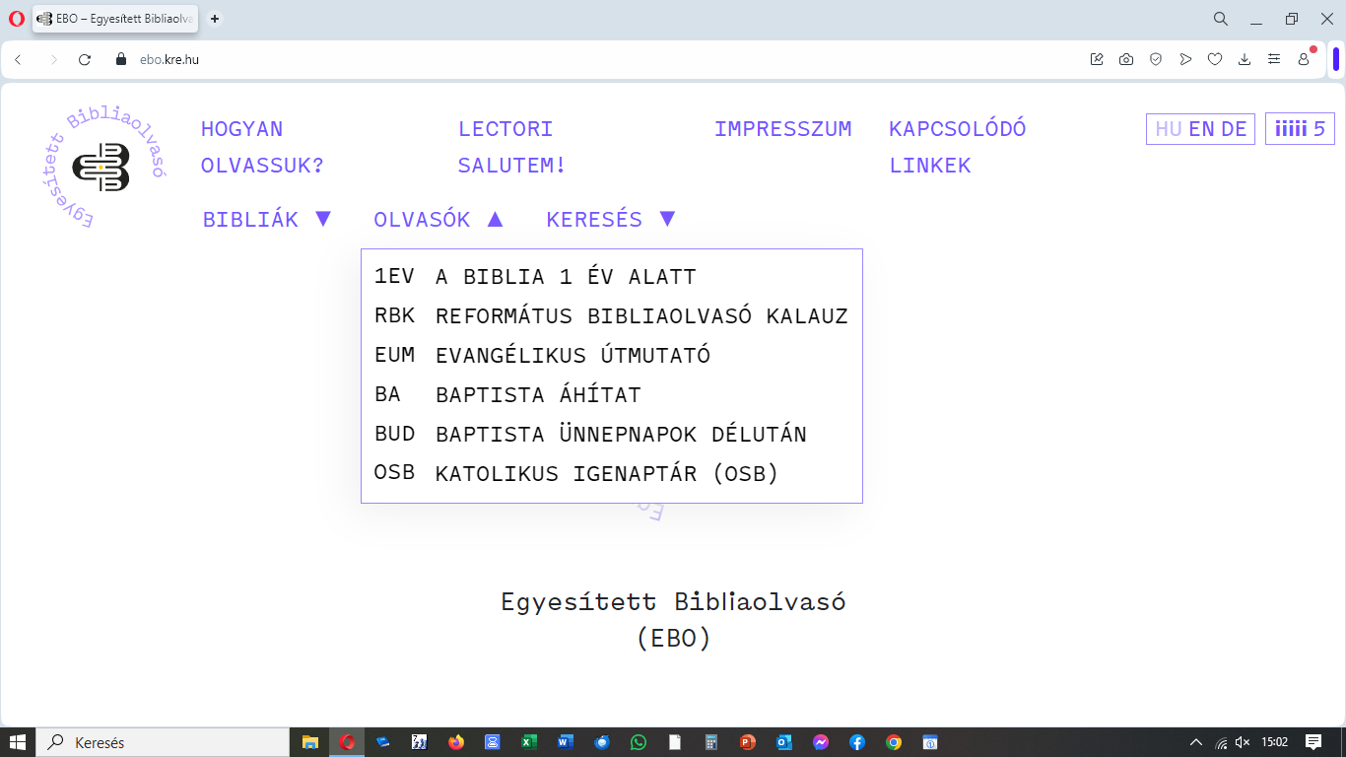

Slide 5
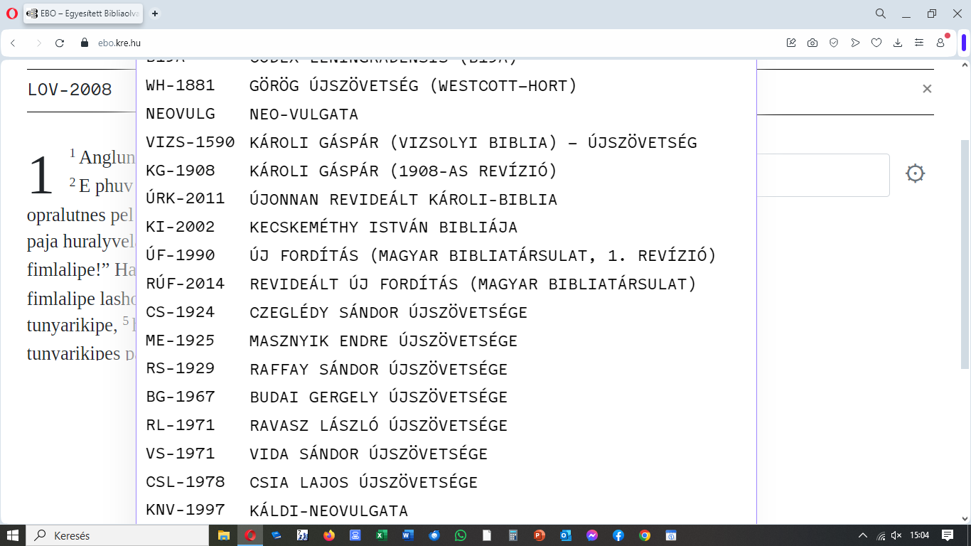

Slide 6
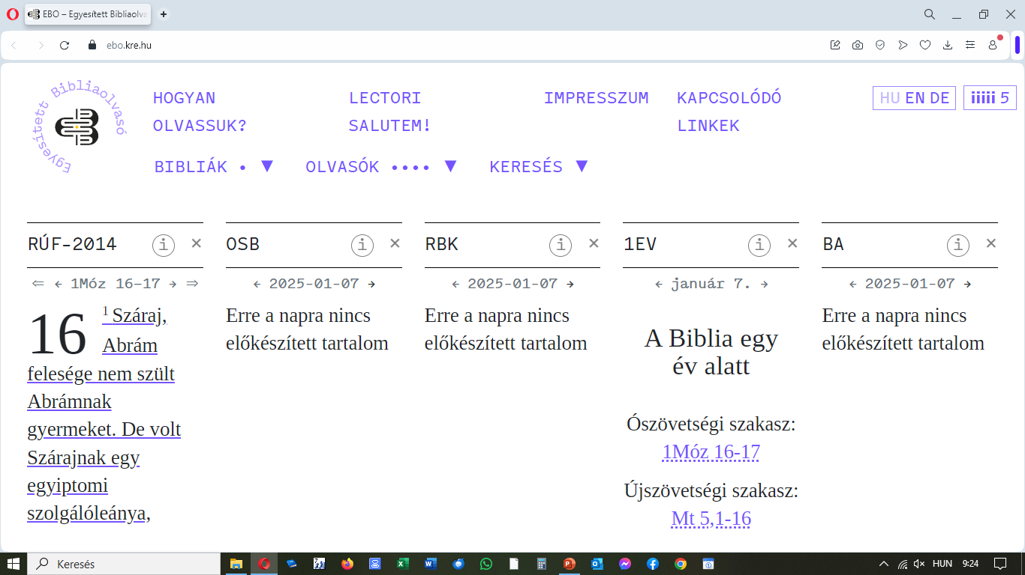

Slide 7



Slide 8
A LELKI NÖVEKEDÉS ÖSZTÖNZÉSE ÉS A MENTORÁLÁS
Lelkiségtípusok az újszövetségi egyházban
A lelkiségtípusok kezelése (római – galáciai keresztények példája)
Hogyan tegyük a szombatiskolát missziói eszközzé (a gyülekezetben is)?

Slide 9
1.
Lelkiségtípusok az újszövetségi egyházban

Slide 10
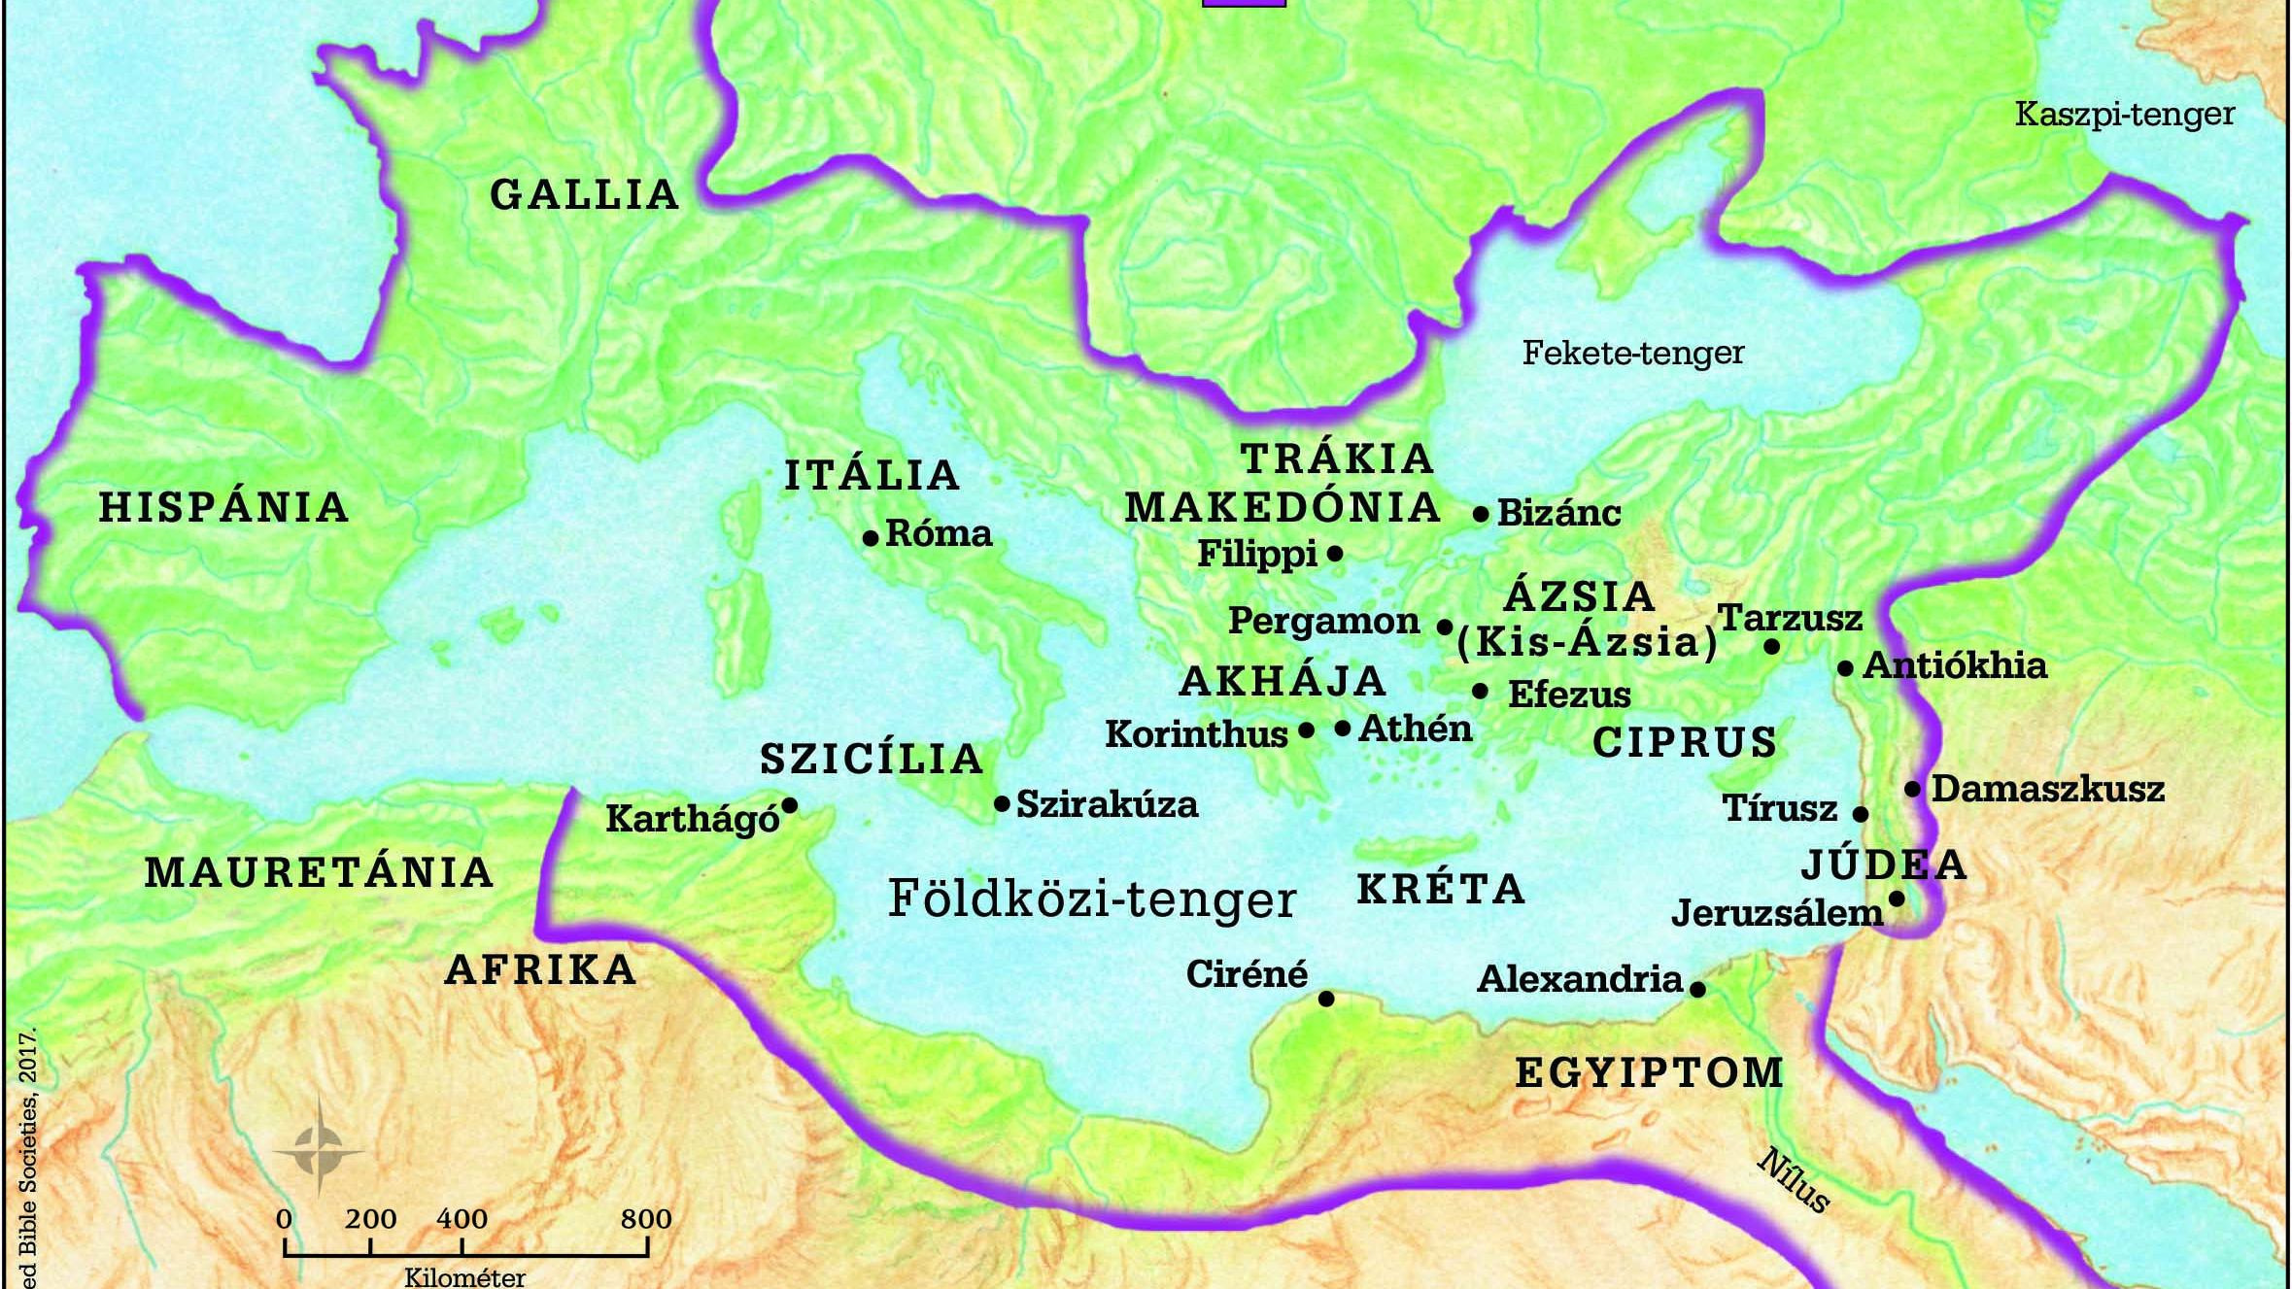
Bizánci kereszténység
Péter
Márk
Alexander
Rufusz
2.
3.
1.

Slide 11
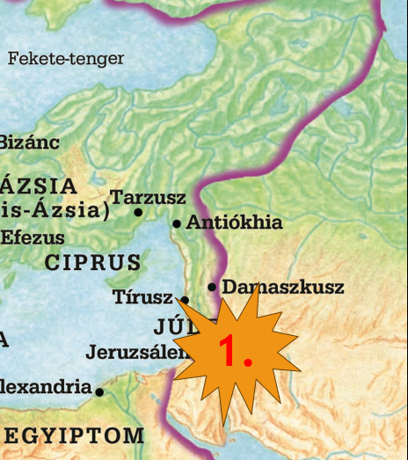
A JERUZSÁLEMI KERESZTÉNYSÉG
Zsidókereszténység
Korábbi vallásból áttértek egy új „hitvilágba” – ami megújította a vallásosságot
A teljes elsőszázadi kereszténység kb. 5-10% (megütközés a zsidóság egy jelentős részének)
FONTOS VOLT A TÖRVÉNYEK MEGTARTÁSA!
  Zsidóknak 613
  Pogányoknak 7

Slide 12
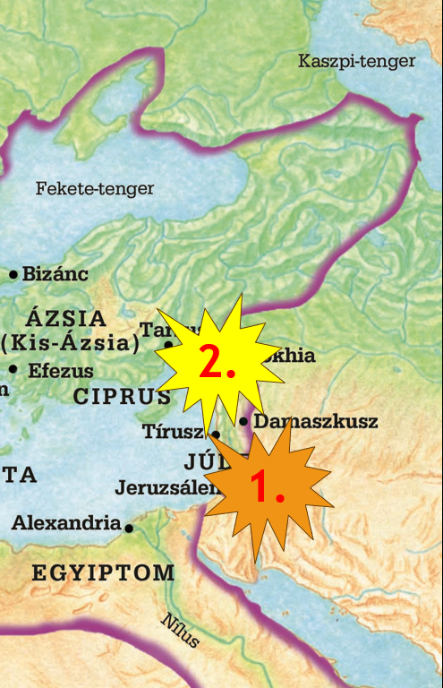
ANTIÓCHIAI KERESZTÉNYSÉG
Jellemzően nem zsidó háttér
A görög nyelvűség a görög „világ”-hoz való tartozást jelenti
Az 1. század végére a teljes kereszténység kb. 90-95%-a görögül beszélő (zsidó is van köztük)
Mivel „törvényük nem lévén önmaguk törvényük” (Róm 2,14)
FONTOS SZÁMUKRA A HIT (általi megigazulás) – lásd: Zsid 11,1
  Miért kell elmagyarázni a zsidóknak, hogy mi a hit?

Slide 13
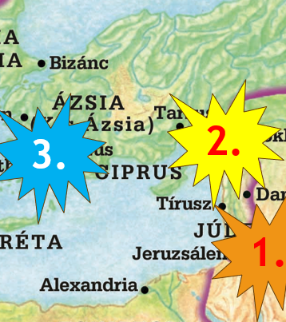
EFÉZUSI (KIS-ÁZSIA) KERESZTÉNYSÉG
Keverék nép (egy részük esszénus zsidó volt)
Kultuszok keveredése: ezotéria, asztrológia, jóslás stb.
Későn jelenik meg, Kr.u. 80-tól
Nem tudjuk, hogy hány % - befolyásos szélsőség
PESSZIMISTA KERESZTÉNYSÉG (világosság – sötség: a sötétség uralkodik a világ felett)
Beépült főként a bizánci kereszténységbe

Slide 14
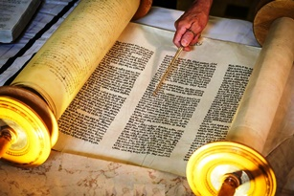
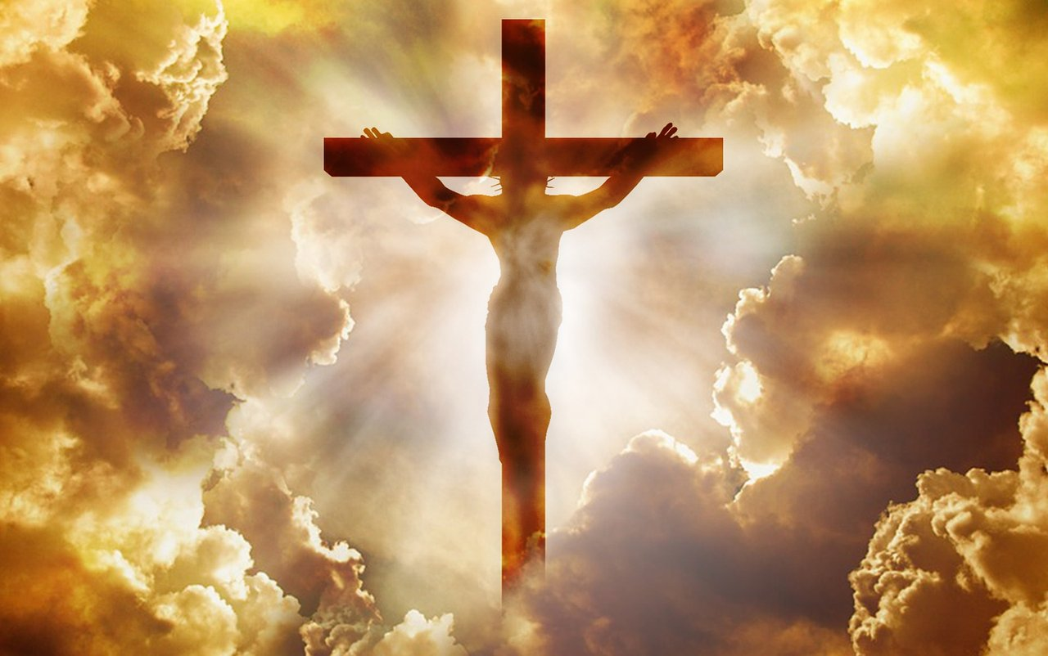
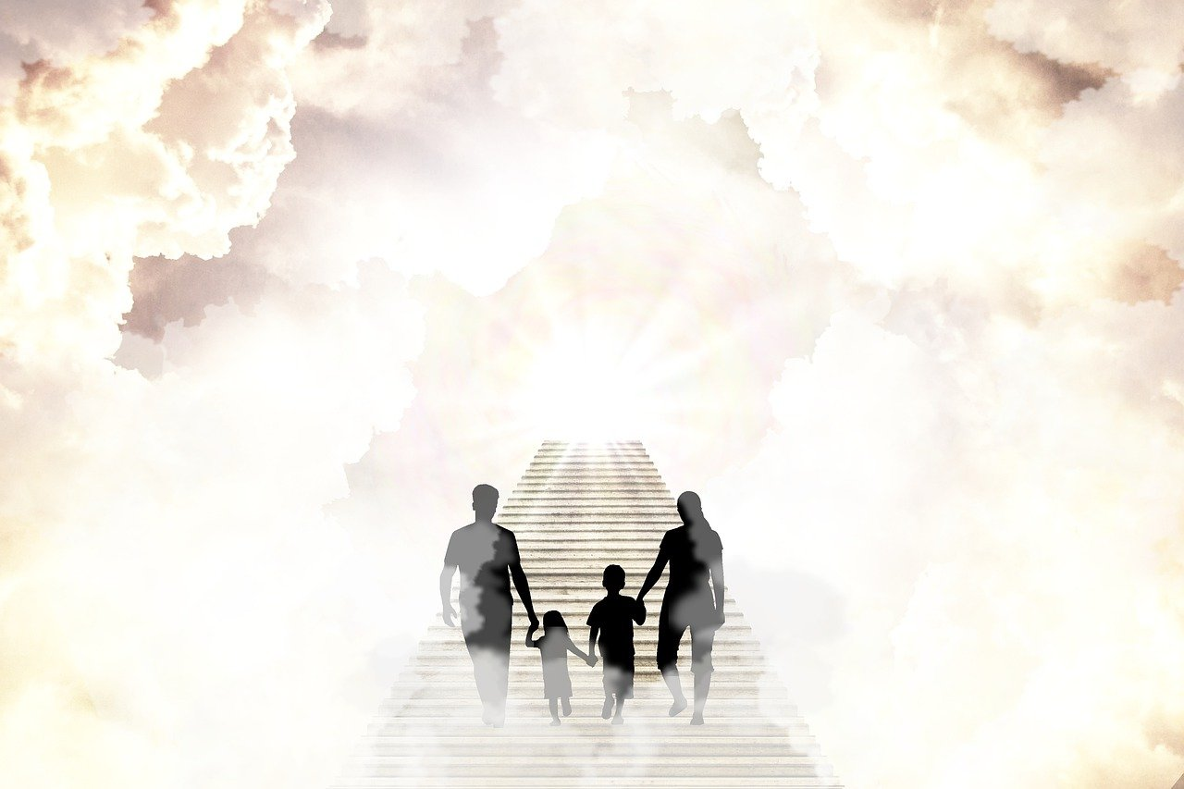
A ZSIDÓKERESZTÉNY SZEMÉLYISÉGTÍPUS
Tóra (Törvény)
Kereszt (megváltás)
Üdvösség

Slide 15
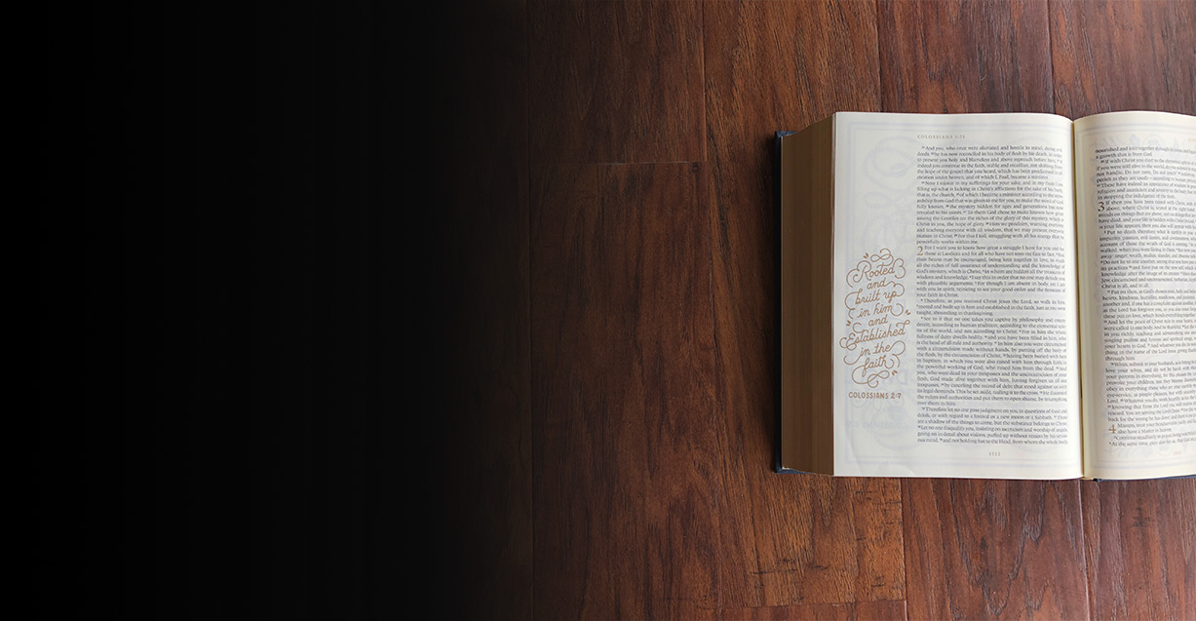
Jak 2,14
Testvéreim, mit használ, ha valaki azt mondja, hogy van hite, de cselekedetei nincsenek? Vajon üdvözítheti-e őt egyedül a hit?
Jak 2,23-24
Így teljesedett be az Írás, amely azt mondja: „Ábrahám hitt az Úrnak, aki ezért igaznak fogadta el őt”, és „Isten barátjának neveztetett”. Látjátok tehát, hogy cselekedetekből igazul meg az ember, és nem csupán a hit által.

Slide 16
AZ ANTIÓKHIAI (POGÁNY) SZEMÉLYISÉGTÍPUS
Kereszt (megelőlegezett kegyelem)
Törvény (Krisztusi értelmezése)
Üdvösség

Slide 17
Róm 4,2-3
Ha ugyanis Ábrahám cselekedetekből igazult meg, akkor van mivel dicsekednie, de nem Isten előtt. De mit mond az Írás? „Hitt Ábrahám az Istennek, és Isten ezt számította be neki igazságul.”
Róm 4,13
Mert Ábrahám vagy az utóda nem a törvény, hanem a hitből való igazsága alapján részesült abban az ígéretben, hogy örökölni fogja a világot.

Slide 18
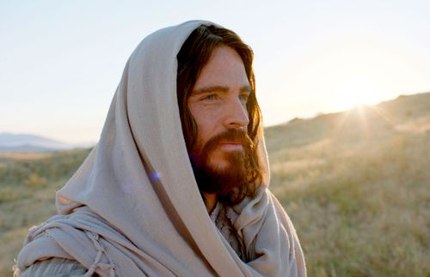
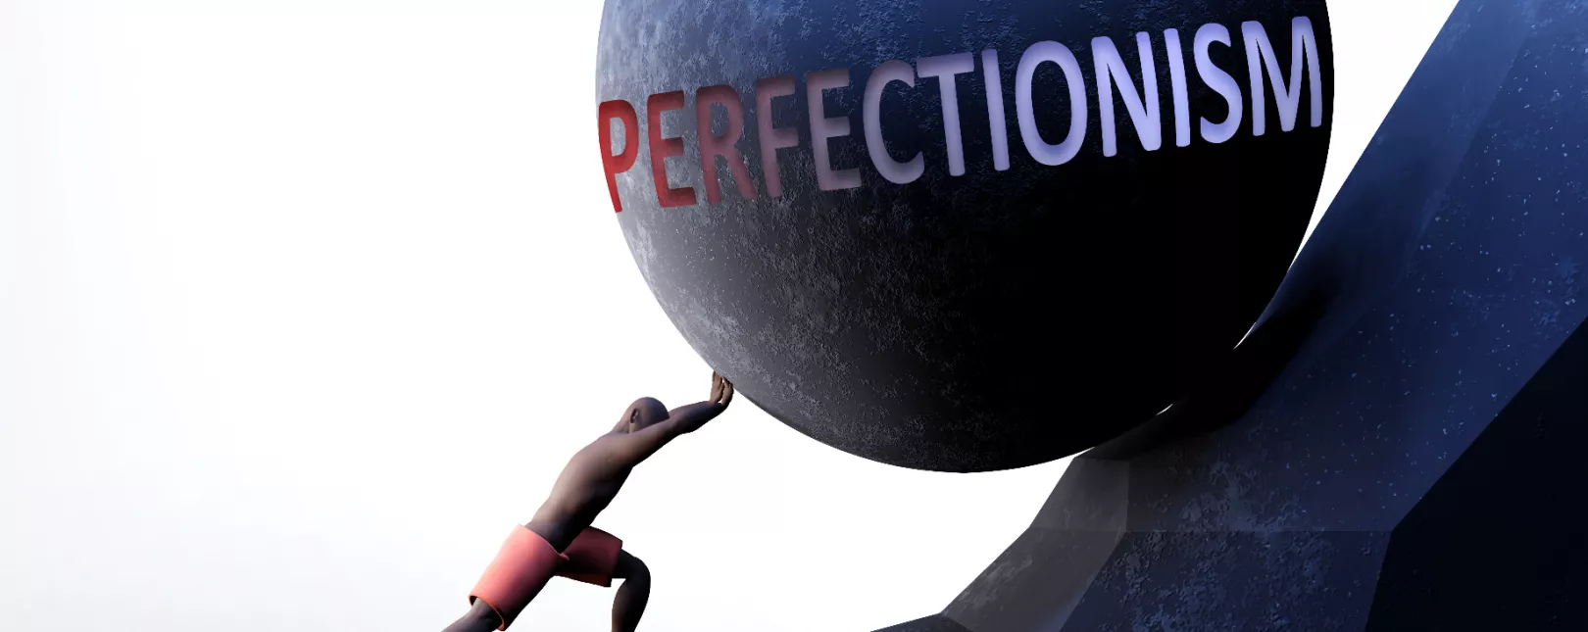
A KIS-ÁZSIAI SZEMÉLYISÉGTÍPUS
Törvény (kevés)
Krisztus a törvény tökéletes megtartója
Lehetek tökéletesebb Krisztusnál

Slide 19
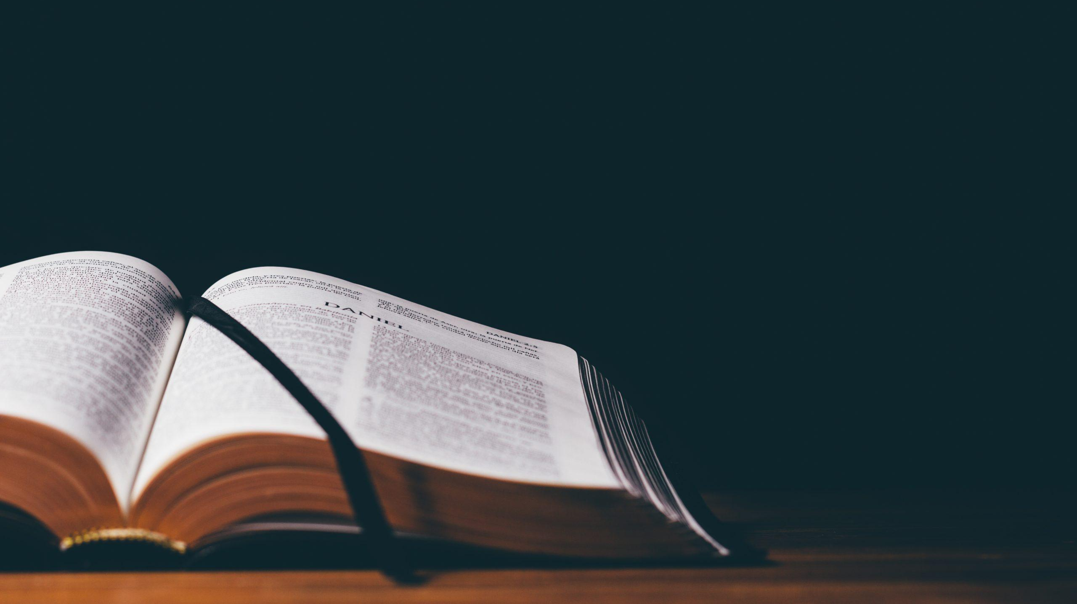
1Jn 1,10
Ha azt mondjuk, hogy nem vagyunk bűnösök, hazuggá tesszük őt, és nincs meg bennünk az ő igéje.

Slide 20
2Jn 1,8-10
Vigyázzatok magatokra, hogy ne veszítsétek el, amit elértünk munkánkkal, hanem teljes jutalmat kapjatok. Aki túllép ezen, és nem marad meg a Krisztus tanításában, abban nincs benne Isten; aki megmarad a tanításban, abban benne van az Atya is, meg a Fiú is. Ha valaki hozzátok érkezik, és nem ezt a tanítást viszi, ne fogadjátok be a házatokba, és ne köszöntsétek,

Slide 21
HÁROM ALAPVETŐ SZEMÉLYISÉGTÍPUS
Zsidókeresztény
Pogánykeresztény
„Keverék” vallásosság
Törvény-alapú gondolkodás vezet Krisztushoz
Krisztus megelőlegezett kegyelme vezet az üdvösségre
Törvények betartásával, Krisztus hasonlóságára jutni: feltételes üdvösség (tökéletesség függvénye)

Slide 22
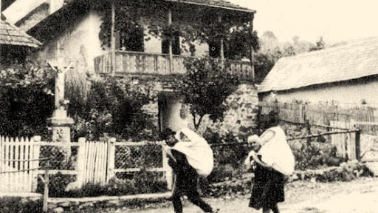
„Nem mindegy, ki mit hoz magával a batyuban!”

Slide 23

1Kor 9,20-23
A zsidóknak olyanná lettem, mint aki zsidó, hogy megnyerjem a zsidókat; a törvény uralma alatt levőknek, mint a törvény uralma alatt levő - pedig én magam nem vagyok a törvény uralma alatt -, hogy megnyerjem a törvény uralma alatt levőket. A törvény nélkülieknek törvény nélkülivé lettem - pedig nem vagyok Isten törvénye nélkül, hanem Krisztus törvénye szerint élek -, hogy megnyerjem a törvény nélkülieket. Az erőtleneknek erőtlenné lettem, hogy megnyerjem az erőtleneket: mindenkinek mindenné lettem, hogy mindenképpen megmentsek némelyeket. Mindezt pedig az evangéliumért teszem, hogy én is részestárs legyek abban.

Slide 24
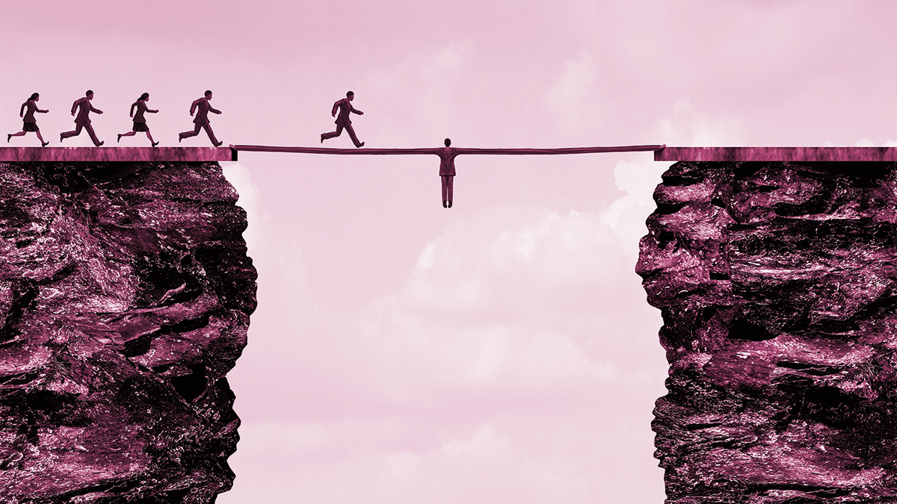
Mennyit áldozol fel önmagadból a másik növekedése érdekében?
(KASSA!)

Slide 25
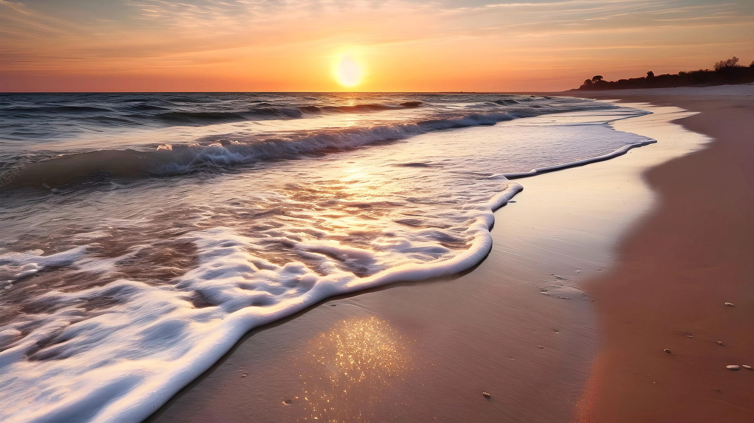
Nincs új a nap alatt…

Slide 26
2.
A lelkiségtípusok kezelése (római – galáciai keresztények példája)

Slide 27
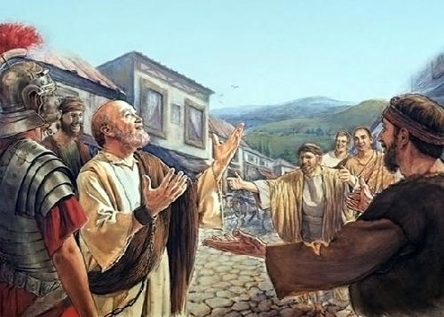
A római gyülekezet és a Római levél
Péter prédikációi hatására jött létre
Nagyobb része befolyásos zsidókeresztény
Kisebb része római polgárok (hajdanán pogányok voltak
KISCSOPORTOKBAN MŰKÖDTEK

Slide 28
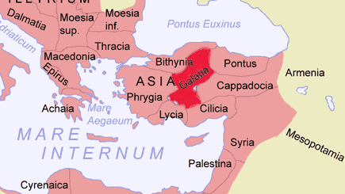

Slide 29
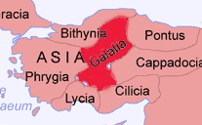
Galácia és a Galata-levél
Több gyülekezeti csoport (kisebb nagyobb)
A zsidóság kisebbségben van
Megjelennek az „áltestvérek” is (kis-ázsiai lelkiség)
TÖBB TANÍTÁS EGY KRISZTUS?

Slide 30
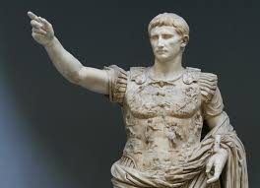
A zsidóság és a kereszténység helyzete a Római Birodalomban
A zsidóságot a római törvények védték (Augustus császár rendelete)
A kereszténységet időnkét a zsidóság egy szektájának tartották: ez esetben védelmet élvezett
  AZ ÖNÁLLÓSÁG FELÉ VEZETŐ ÚT ÜLDÖZÉST JELENTETT
  A hovatartozás nem volt mindegy!

Slide 31
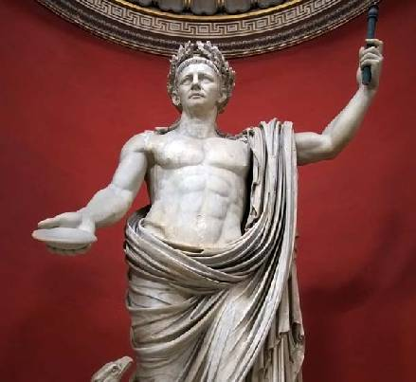
49-54 között kitiltotta a zsidókat Rómából
A nagyobb (Róma-párti) városok követték a példát
Ezekben a városokban egyedül maradtak a pogánykeresztény csoportok
Claudius császár
Kr.u. 41-54

Slide 32
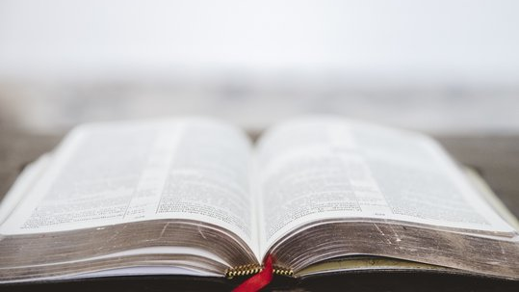
Róm 2,1
Azért nincs mentség számodra, ó, ember, bárki légy, aki ítélkezel, mert amiben a másikat megítéled, abban önmagadat ítéled el, hiszen ugyanazokat teszed te is, aki ítélkezel.
KIKRE UTAL PÁL APOSTOL A KÉT CSOPORT KÖZÜL?

Slide 33
Róm 2,5-6
De te konokságod és meg nem tért szíved szerint gyűjtesz magadnak haragot a harag napjára, amikor Isten igazságos ítélete nyilvánvaló lesz, aki megfizet mindenkinek az ő cselekedetei szerint…
Melyik csoportnak írja ezt Pál apostol?

Slide 34
Róm 2,9-10
Nyomorúságban és gyötrelemben lesz része minden gonoszt cselekvő ember lelkének, zsidónak először, de görögnek is; ámde dicsőség, tisztesség és békesség illet minden jót cselekvőt, zsidót először, de görögöt is…
Miért éppen a „zsidóknak először”?

Slide 35
KÉTFÉLE „LELKISÉG”
„Hitben erőtlenek” (Róm 14)
„Hitben erősek” (Róma 14)
Zöldséget eszik
Egyik napot különbnek tartja a másiknál…
Azt hiszi, hogy mindent megehet
Minden napot egyformának tart…

Slide 36
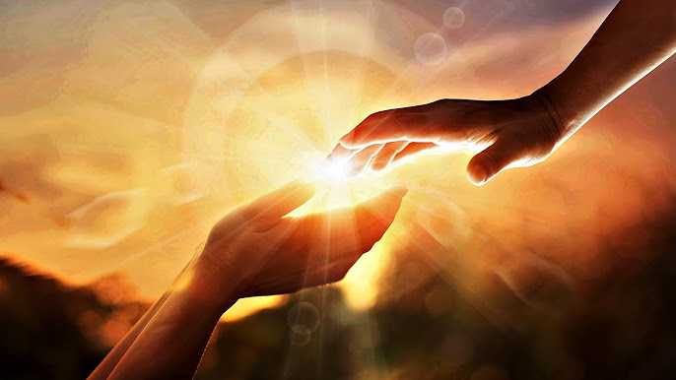
Melyik a „jó” lelkiség?

Slide 37
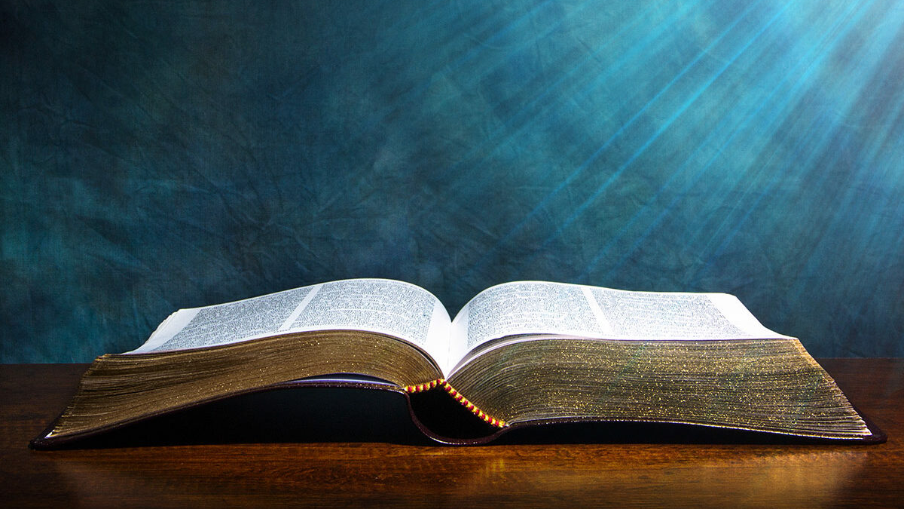
Róm 14,1
A hitben erőtlent fogadjátok be anélkül, hogy vélekedéseit ítélgetnétek.
KINEK KELL KIT VISSZAFOGADNI?

Slide 38
Róm 14,10
Te pedig miért ítéled el a testvéredet? Vagy miért nézed le a testvéredet? Hiszen mindnyájan odaállunk majd Isten ítélőszéke elé.
EZT KINEK ÍRJA AZ APOSTOL?

Slide 39
Róm 15,1-2
Mi, erősek tartozunk azzal, hogy az erőtlenek gyengeségeit hordozzuk, és ne magunknak kedvezzünk. Mindegyikünk tudniillik felebarátjának kedvezzen, annak javára és épülésére.
KIKHEZ TARTOZÓNAK VALLJA MAGÁT PÁL?
KIK HORDOZZÁK KIKNEK A GYENGESÉGEIT?

Slide 40
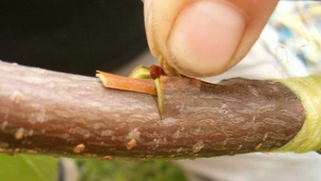
Az olajfa-hasonlat…
Róm 11,16-18
…ha a gyökér szent, az ágak is azok. Ha azonban az ágak közül egyesek kitörettek, te pedig vad olajfa létedre beoltattál közéjük, és az olajfa gyökerének éltető nedvéből részesültél, ne dicsekedj az ágakkal szemben…

Slide 41
Mi történt Galáciában?

Slide 42
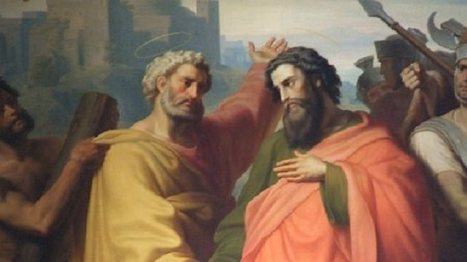
Péter és Pál apostolok teljes egyetértésben?
Gal 2,11-15
Amikor pedig Kéfás Antiókhiába jött, nyíltan szembeszálltam vele, mivel okot adott arra, hogy megfeddjem. Mielőtt ugyanis odajöttek néhányan Jakabtól, együtt evett a pogányokkal. Amikor pedig azok megérkeztek, visszahúzódott és elkülönült, mert félt a zsidó származású testvérektől. (…) …ezt mondtam Kéfásnak: „Ha te zsidó létedre pogány módra, és nem zsidó módra élsz, hogyan kényszerítheted a pogányokat, hogy zsidó szokás szerint éljenek?” …

Slide 43
Melyik lelkiség hozott növekedést?

Slide 44
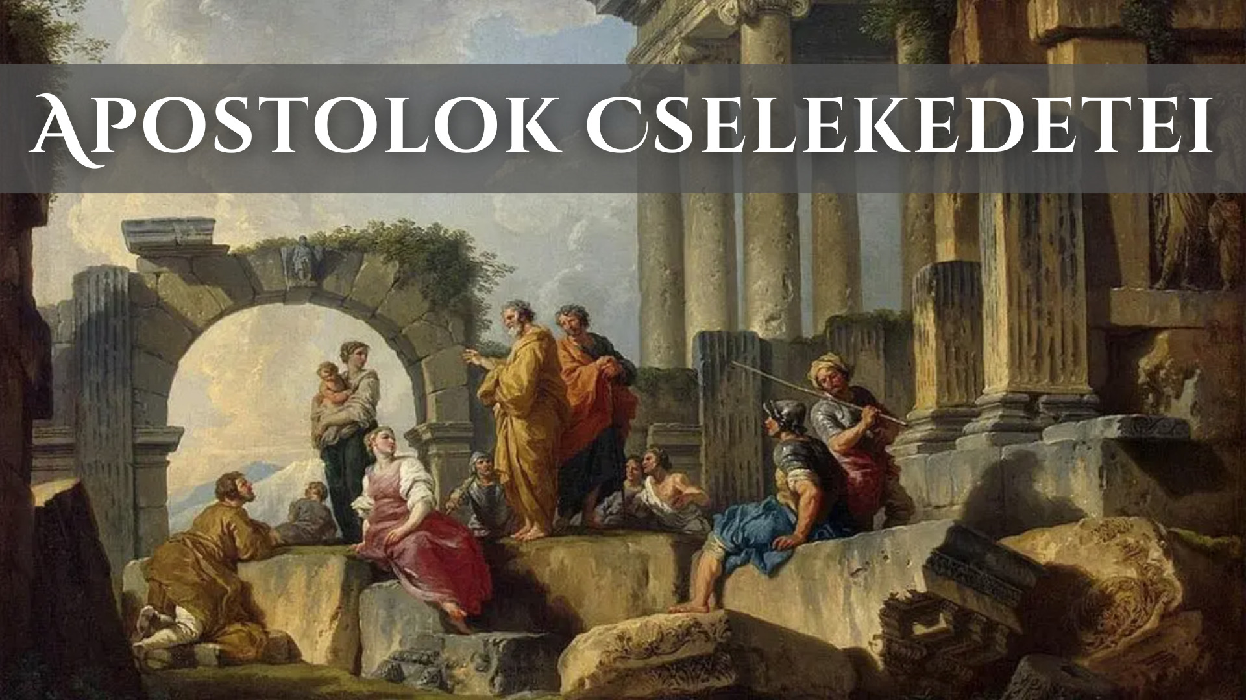
A jeruzsálemi ős-zsinat, Kr.u. 48

Slide 45
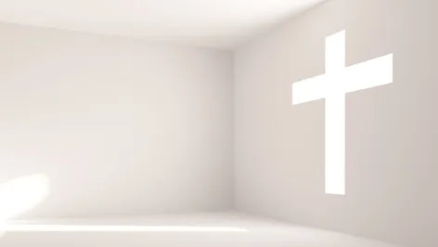
A kétféle lelkiség elválik egymástól…
1.

Slide 46
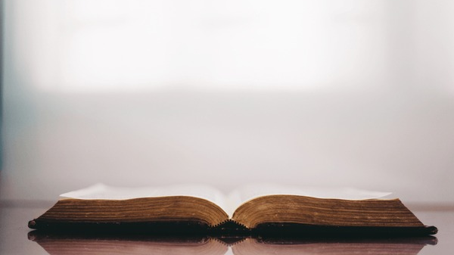
ApCsel 15,36-41
Néhány nap múlva pedig ezt mondta Pál Barnabásnak: „Térjünk vissza, látogassuk meg a testvéreket valamennyi városban, ahol hirdettük az Úr igéjét, és lássuk: hogy megy a soruk?” Barnabás azt akarta, hogy vigyék magukkal Jánost is, akit Márknak hívtak. Pál azonban úgy tartotta helyesnek, hogy ne vigyék magukkal azt, aki elvált tőlük Pamfíliánál, és nem ment velük együtt a munkába. Emiatt meghasonlás támadt köztük, és ezért különváltak egymástól: Barnabás magával vitte Márkot, és elhajózott Ciprusba. Pál pedig Szilászt választotta társul…

Slide 47
Akiké a tekintély azok „parancsolnak”
2.

Slide 48
Gal 2,7
… elismerték, hogy rám van bízva a körülmetéletlenség evangéliuma, mint ahogyan Péterre a körülmetélésé.
Gal 2,10
Csak azt kérték, hogy emlékezzünk meg a szegényekről: ez az, amit én igyekeztem is megtenni.

Slide 49
Amikor az élet eldönti, mi mennyit ér…
3.

Slide 50
ApCsel 11,28-29
Előállt egyikük, név szerint Agabosz, és a Lélek által megjövendölte, hogy nagy éhínség lesz az egész földön. Ez be is következett Klaudiusz idejében. A tanítványok pedig valamennyien elhatározták, hogy aszerint, amint kinek-kinek módjában áll, valami segítséget küldenek a Júdeában lakó testvéreknek.

Slide 51
1Kor 16,1
Ami a szentek javára folyó gyűjtést illeti, ti is úgy cselekedjetek, ahogyan azt Galácia gyülekezeteinek rendeltem.

Slide 52
3.
Hogyan tegyük a szombatiskolát missziói eszközzé?

Slide 53
.

Slide 54
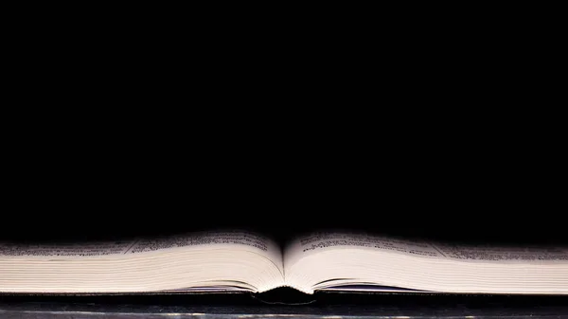
2Pt 3,9
Nem késlekedik az Úr az ígérettel, amint egyesek gondolják, hanem türelmes hozzátok, mert nem azt akarja, hogy némelyek elvesszenek, hanem azt, hogy mindenki megtérjen.
Péter megtanulta a leckét: „Némelyek” helyett: mindenki!

Slide 55
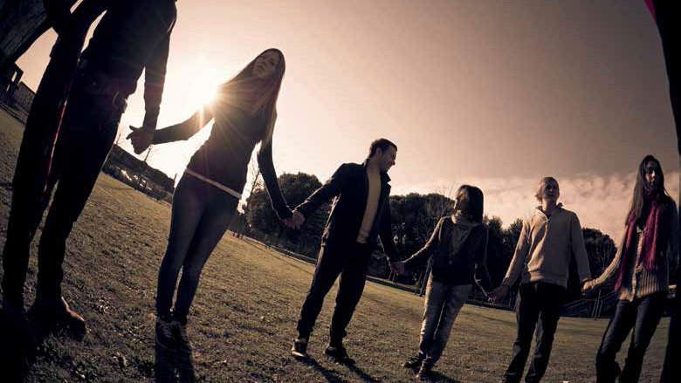
A lelki növekedést gátló három kijelentés…

Slide 56
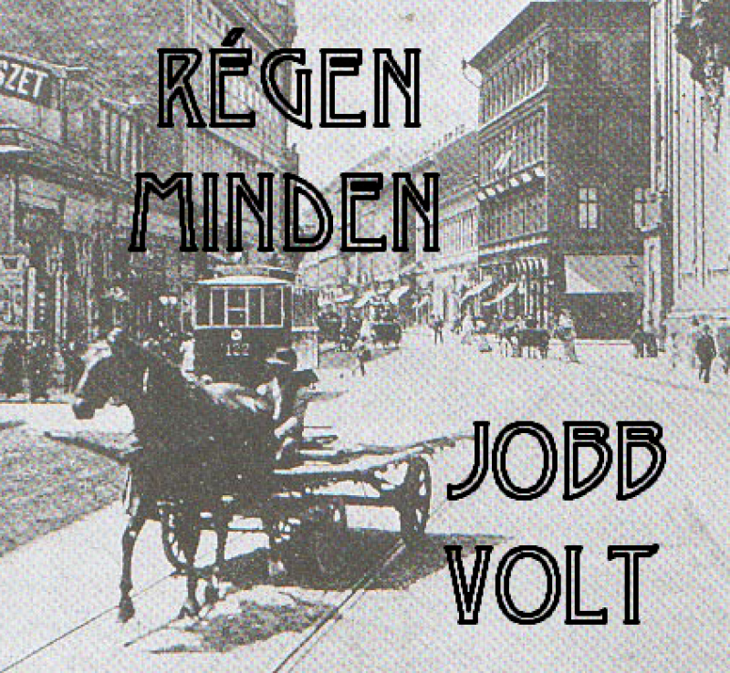

Slide 57

Siker helyett hűség…

Slide 58
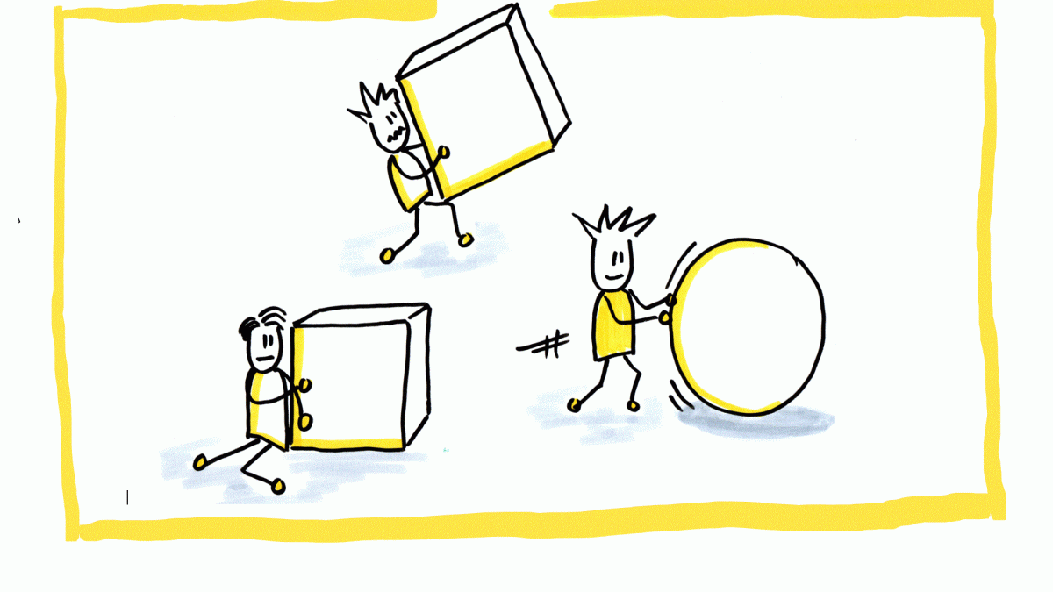
Eredményesség…

Slide 59
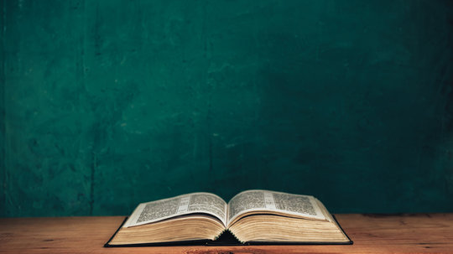
ApCsel 2,47
…dicsérték az Istent, és kedvelte őket az egész nép. Az Úr pedig napról napra növelte a gyülekezetet az üdvözülőkkel.

Slide 60
Barátkozók
Régi működő elv
(Rick Warren)
Ritkán járó tagok
Gyülekezet tagjai
Én (tanító)
Ők
Én
Gyülekezet tagjai
Ritkán járó tagok
Barátkozók

Slide 61
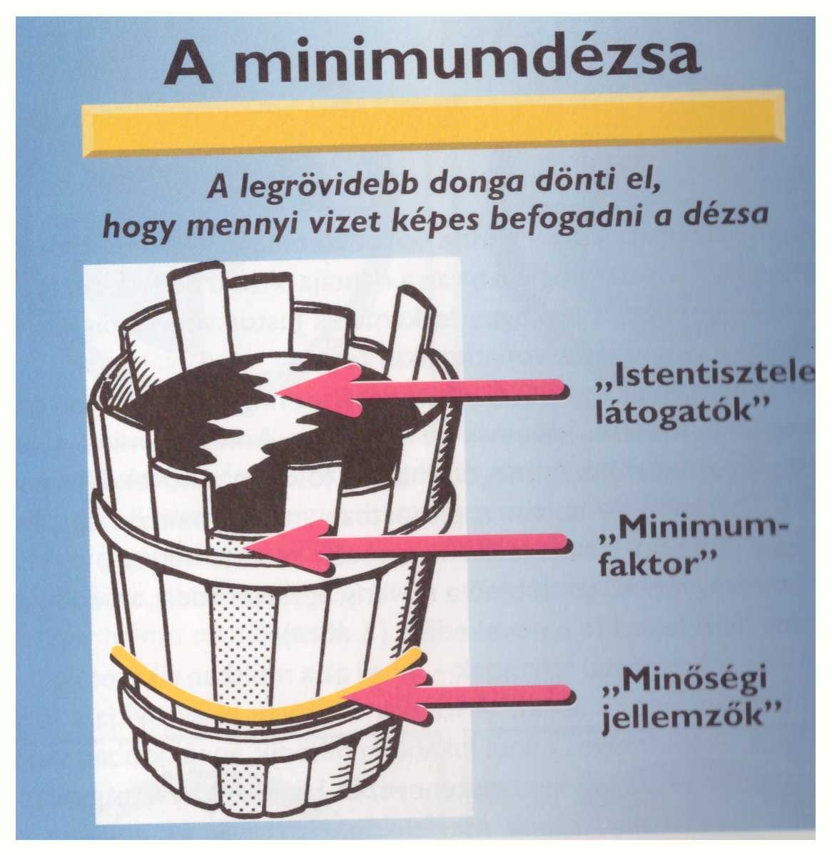
Christian A. Schwarz növekedési elmélete…
Néhány tapasztalat…

Slide 62
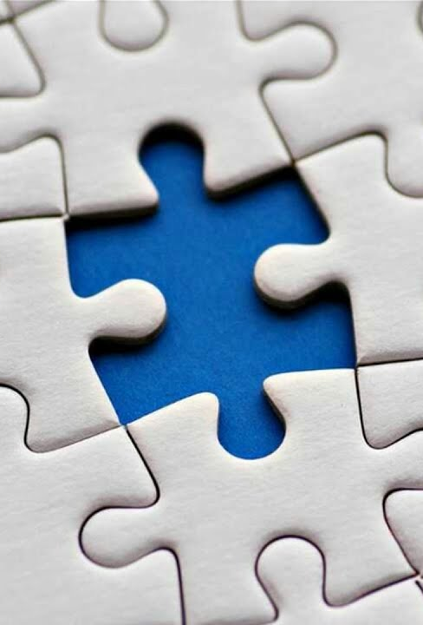
MIT CSINÁLJUNK?
1.
Találd meg a helyed!

Slide 63
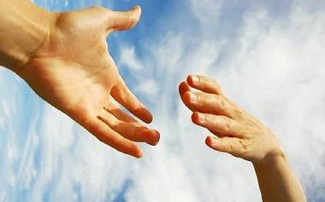
MIT CSINÁLJUNK?
2.
Legyél nyitott:
A Biblia mindenkié!

Slide 64
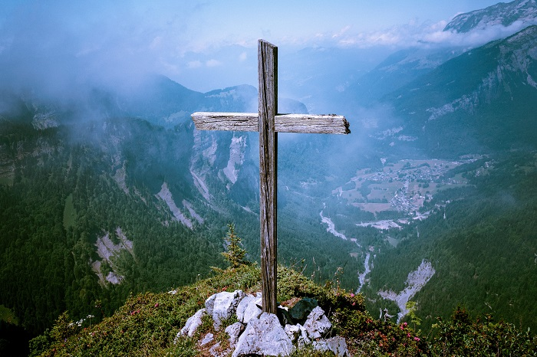
MIT CSINÁLJUNK?
3.
Megtérés a kereszt elfogadására!
(Melyik lelkiség növekedett inkább?)

Slide 65
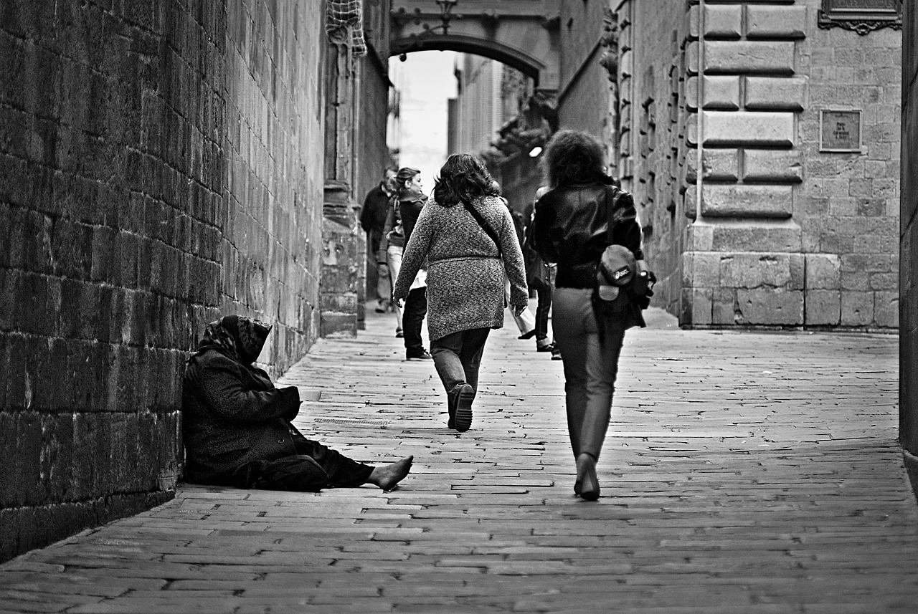
MIT CSINÁLJUNK?
4.
A közöny a beletörődéssel kezdődik…

Slide 66
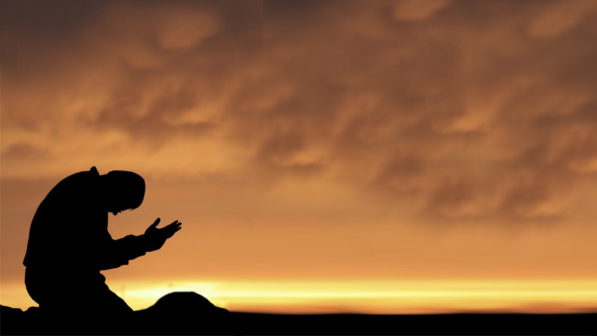
Köszönöm a figyelmet!

